Slide 1
On se fait des amis Κάνω καινούργιους φίλους
Σε
This Photo by Unknown Author is licensed under CC BY

Slide 2
Σε αυτό το μάθημα θα μάθω πως
Να ρωτάω και να απαντάω όσον αφορά
Το όνομα
Την ηλικία
Την καταγωγή, την εθνικότητα
Τον τόπο διαμονής
Την σχολική τάξη

Slide 3
Γι' αυτό το λόγο θα χρειαστεί να ξέρω
Το θηλυκό και τον πληθυντικό των εθνικοτήτων
Τα γένη των πόλεων και των χωρών
Τις γεωγραφικές προθέσεις

Slide 4
NOM: Όνομα
Comment tu t ’ appelles?
Je m’ appelle…

Slide 5
ÂGE : Ηλικία
Tu as quel âge?
J’ ai…ans

Slide 6
NATIONALITE: εθνικότητα, καταγωγή
Tu viens d’ où?
Je viens de…
Quelle est ta nationalité?
Je suis…

Slide 7
LIEU D’ HABITATION: Τόπος κατοικίας
Où tu habites?
J’ habite à…

Slide 8
CLASSE: Τάξη
Tu es en quelle classe?
Je suis en…

Slide 9
Grammaire: Nationalités:εθνικότητες
This Photo by Unknown Author is licensed under CC BY-NC

Slide 10
feminin:θηλυκό
+ e
e=invariable:αμετάβλητο
en-nne
on-nne
Irréguliers: ανώμαλα
Il est français/elle est française
Il/ elle est belge
Il est Canadien/ elle est canadienne
Il est Breton/ elle est Brétonne
Il est grec/elle est grecque
il est turc. Elle est turque

Slide 11
SOS Η αρσενική εθνικότητα είναι και η γλώσσα που μιλάω!
Je suis français
Je suis française
Je suis italien
Je suis italienne
Je parle français
Je parle français
Je parle italien
Je parle italien

Slide 12
Pluriel: πληθυντικός
+s
s: Invariable: αμετάβλητο
je suis italien
Nous sommes italiens
Je suis grec
Nous sommes grecs
Je suis grecque
Nous sommes grecques
Je suis français
Nous sommes français

Slide 13
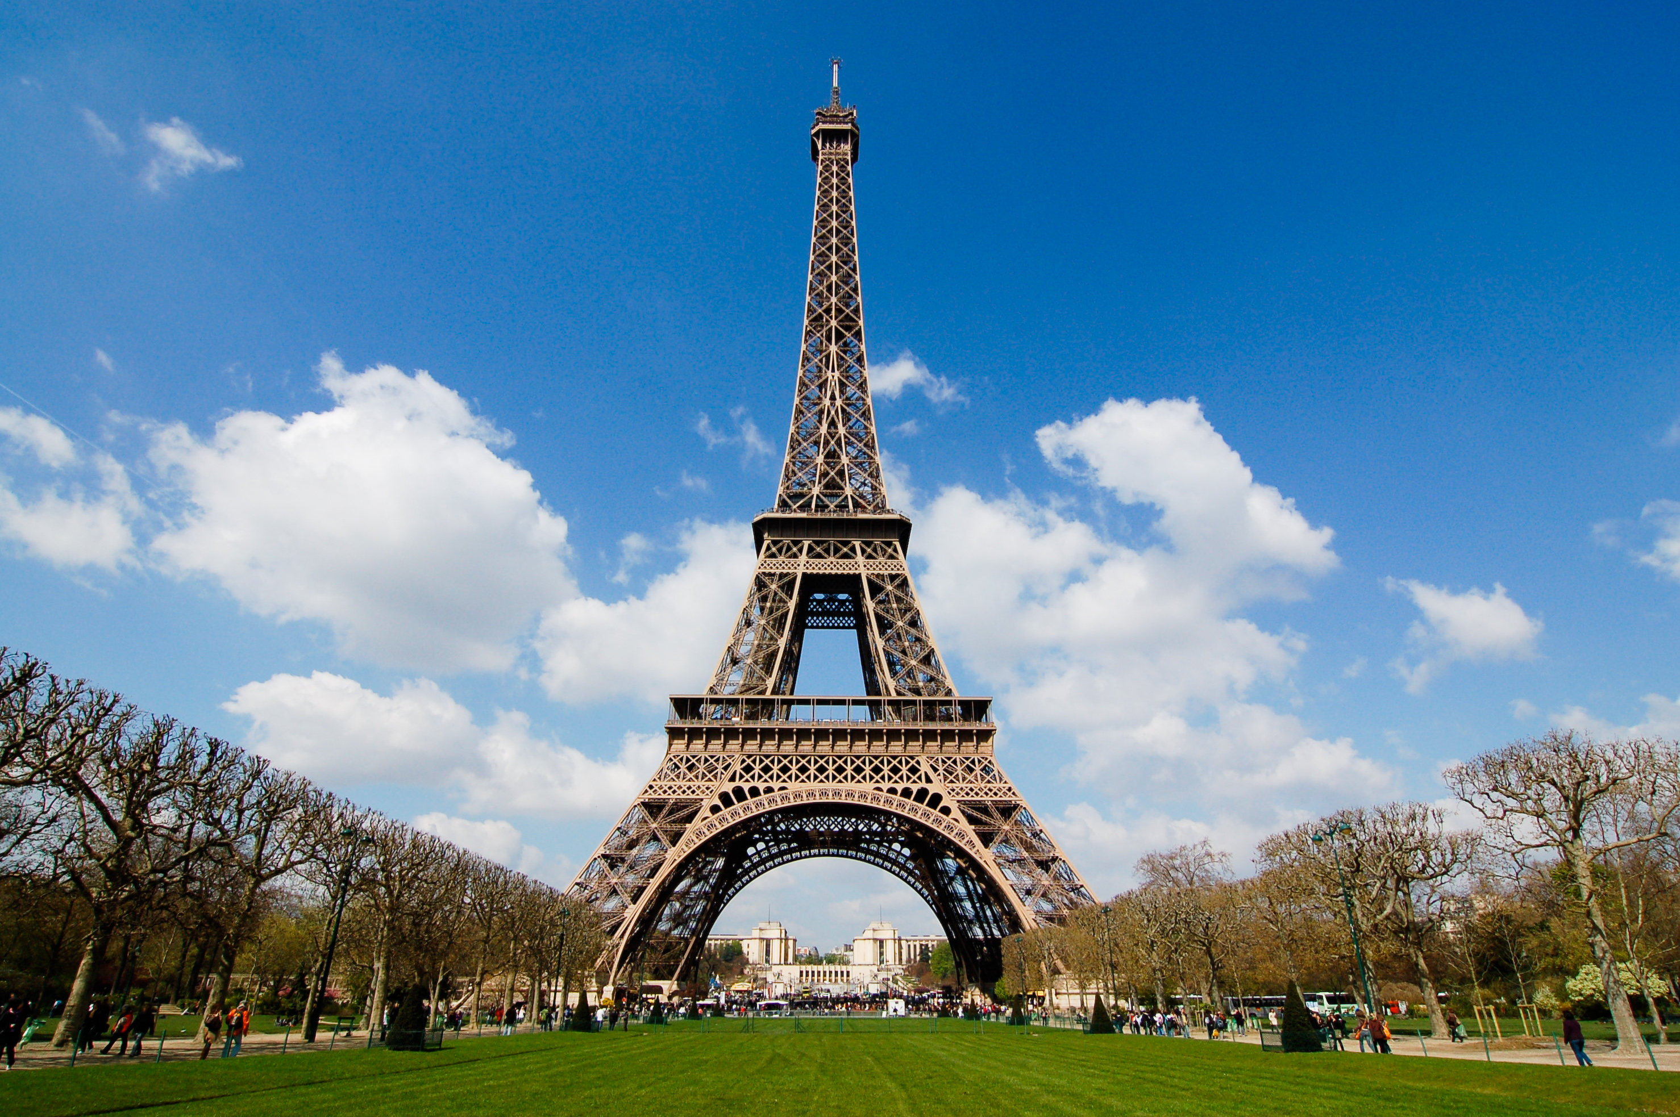
This Photo by Unknown Author is licensed under CC BY-SA

Slide 14
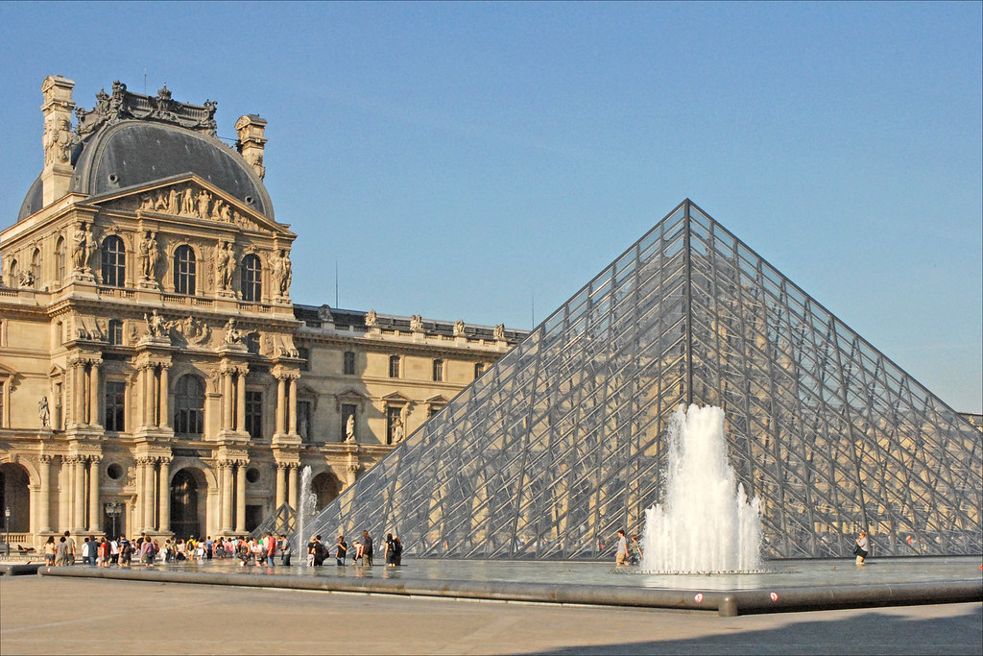
This Photo by Unknown Author is licensed under CC BY

Slide 15
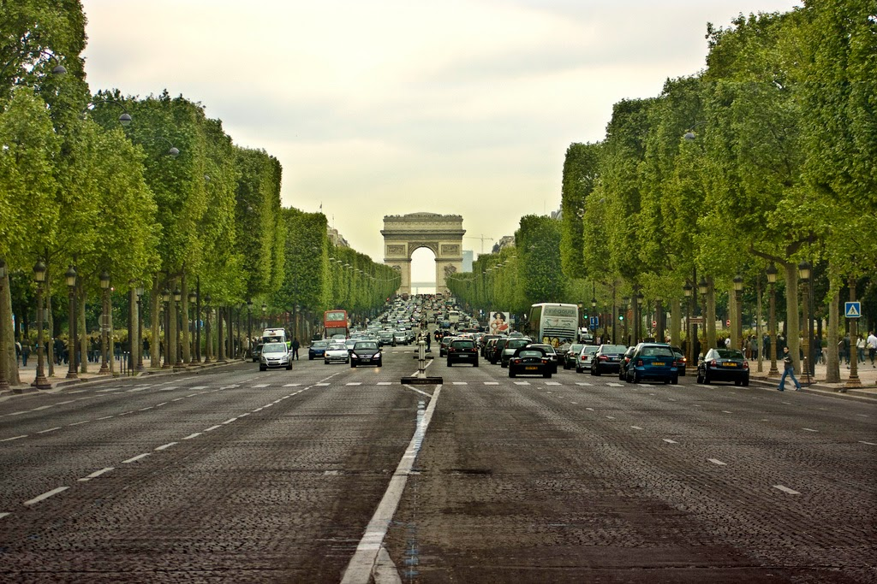
This Photo by Unknown Author is licensed under CC BY

Slide 16
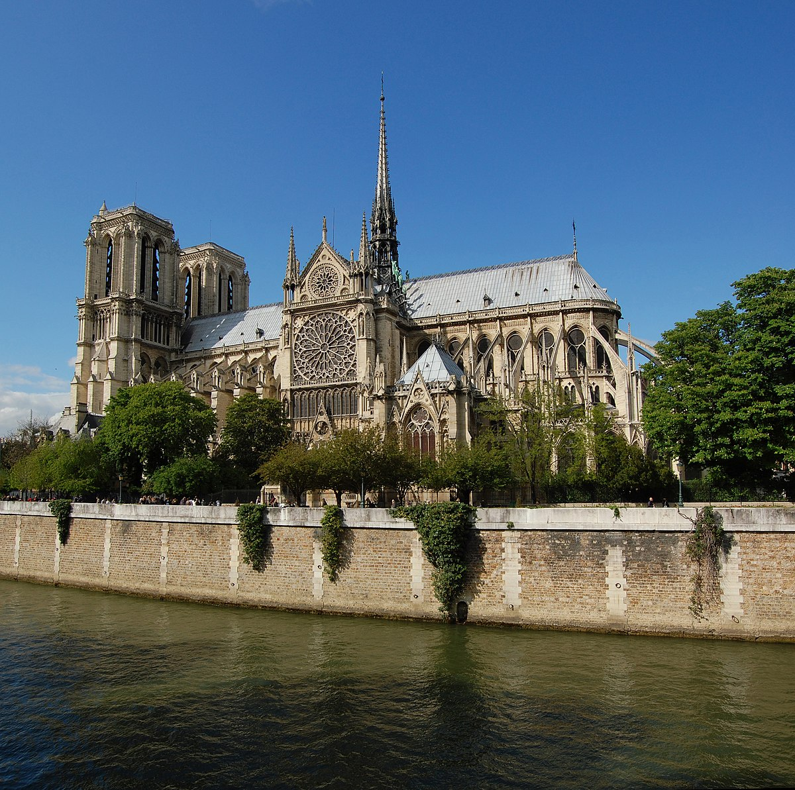
This Photo by Unknown Author is licensed under CC BY-SA

